Slide 1
МАСТЕР-КЛАСС тема: Безопасный Интернет
Государственное автономное профессиональное образовательное учреждение Чувашской Республики
«Чебоксарский техникум технологии питания и коммерции»
Министерства образования и молодежной политики Чувашской Республики
Авторы:
Андреева Ирина Анатольевна
Яковлев Эдуард Сергеевич
Чебоксары, 2018

Slide 2
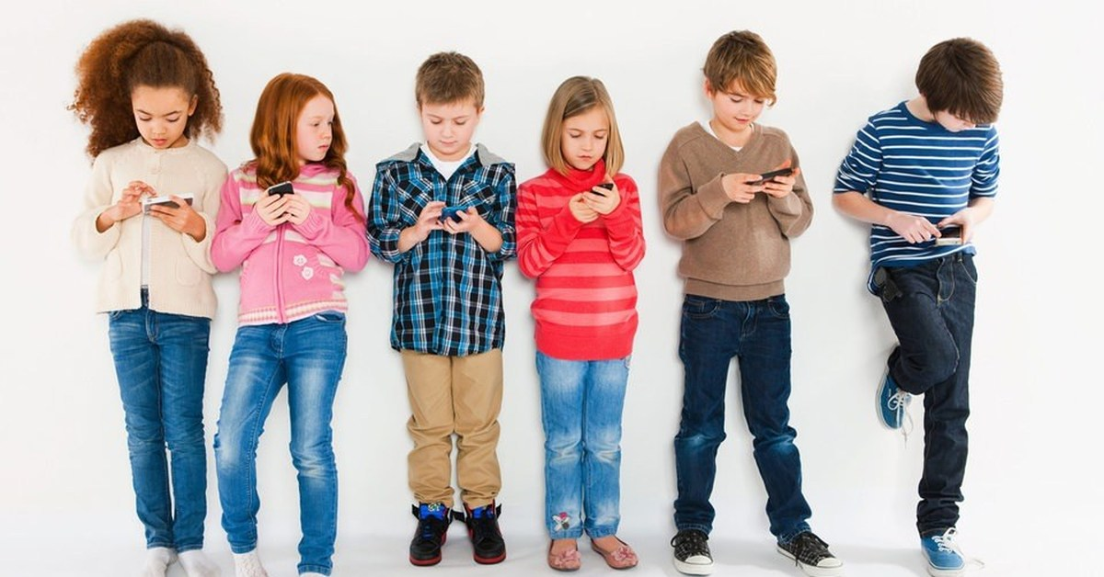
Подготовительный этап.
Распределение группы по ролям:
Каждый участник мастер-класса вытягивает из мешочка кружок ( жёлтый, зелёный, голубой, синий).
В зависимости от цвета кружочка группа распределяется на рабочие команды. На кругах пишутся имена участников команды
Основные правила:
Все суждения должны вестись от лица «роли», полученного при распределении ролей
Уважать друг друга
Не перебивать друг друга
роли
Школьники
Студенты
Родители
Старшее поколение

Slide 3
Ученики
1
2
Студенты
1
2
Старшее поколение
1
2
3
Родители
1
2
3
3
3
Для
чего
МНЕ
нужен
ИНТЕРНЕТ?
1.__________
2.__________
3.__________

Slide 4
Ученики
1
2
Студенты
1
2
Старшее поколение
1
2
3
Родители
1
2
3
3
3
С какими угрозами
Я
могу встретиться
в
ИНТЕРНЕТЕ?
1.__________
2.__________
3.__________

Slide 5
Ученики
1
2
Студенты
1
2
Старшее поколение
1
2
3
Родители
1
2
3
3
3
Как
МНЕ
СЕБЯ
защитить
в
ИНТЕРНЕТЕ?
1.__________
2.__________
3.__________

Slide 6
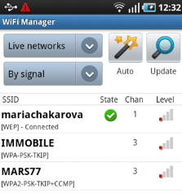
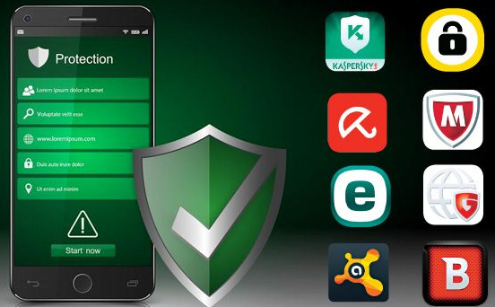
Защита телефона
Использование надёжных приложений
Ограничение доступа к незащищенному Wi-Fi
Установка антивирусной программы

Slide 7
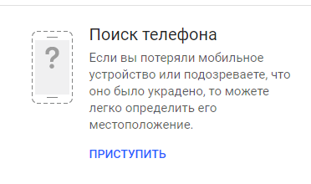
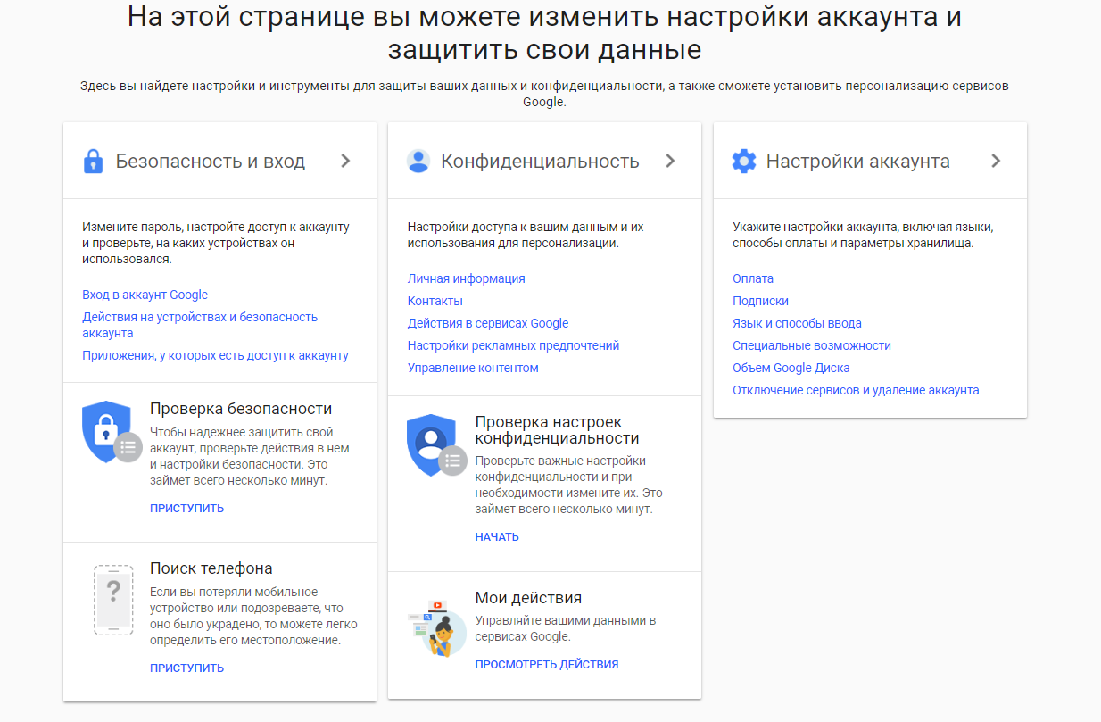
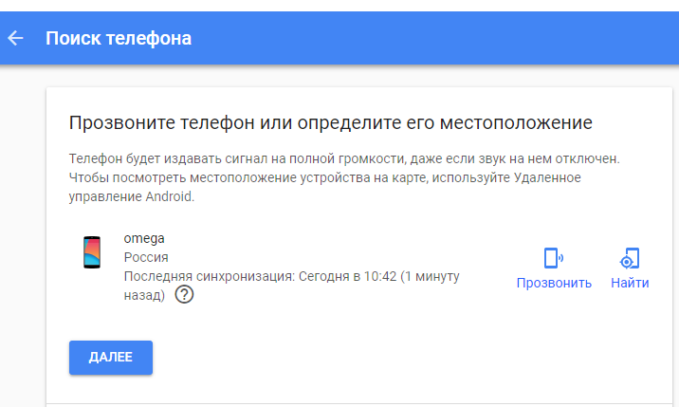
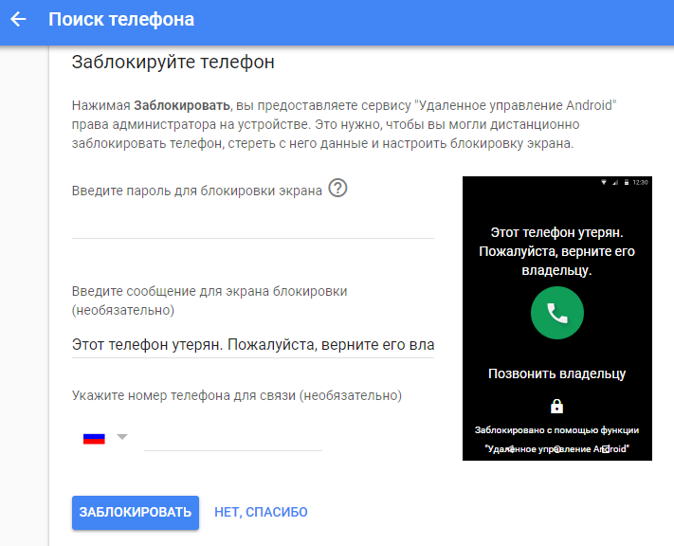
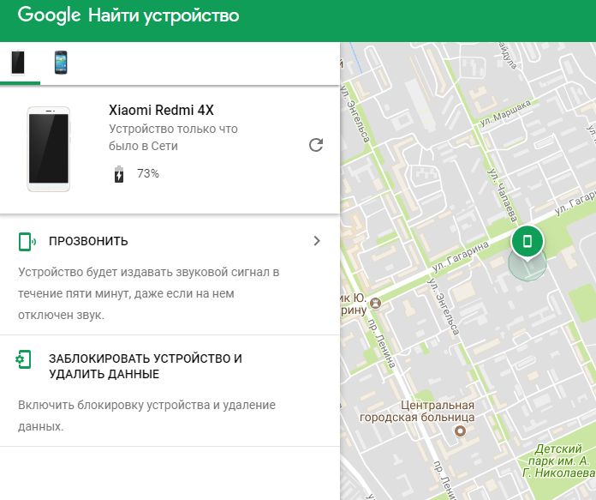
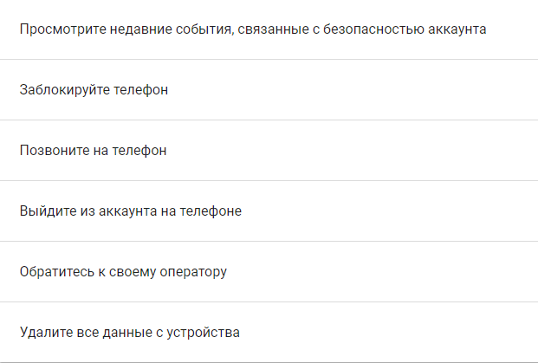
Защита телефона через Google сервисы

Slide 8
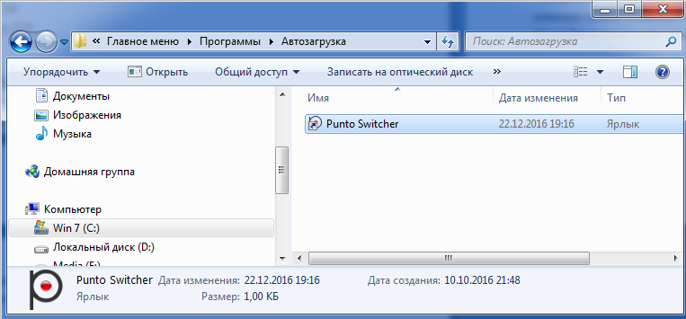
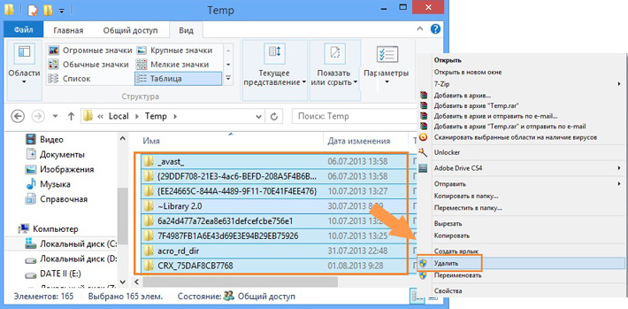
Проверка ОС Windows на наличие вирусов без антивирусной программы
Удалить неизвестные файлы из папки Автозагрузка
Периодически удалять все файлы из папки Temp

Slide 9
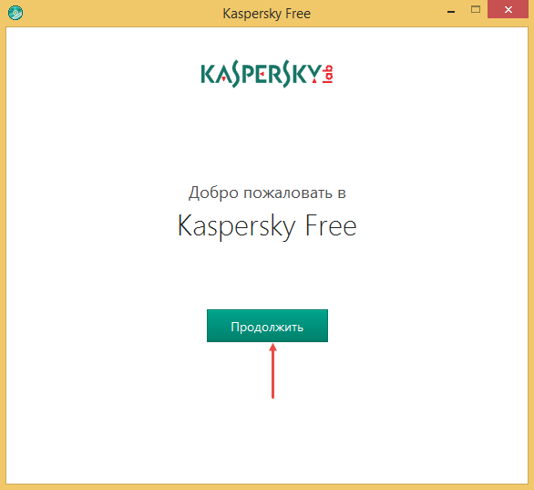
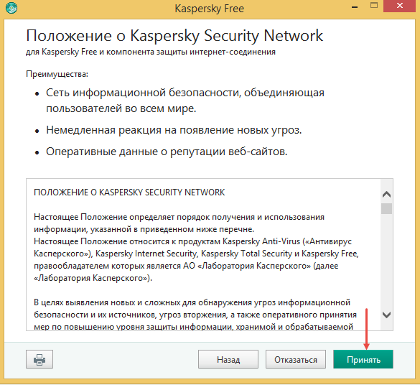
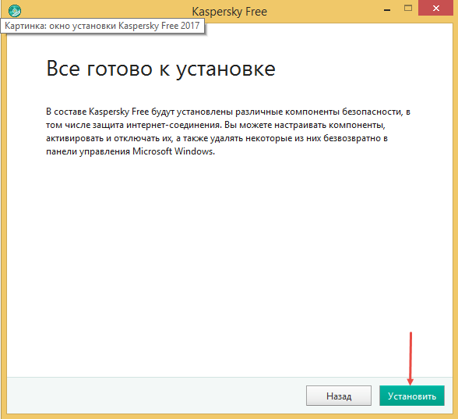
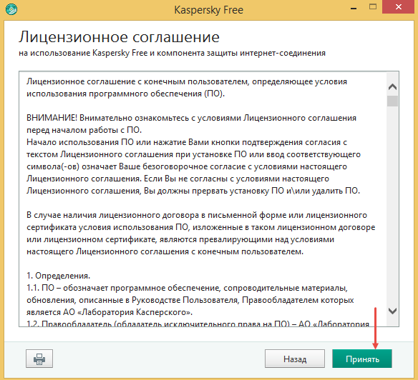
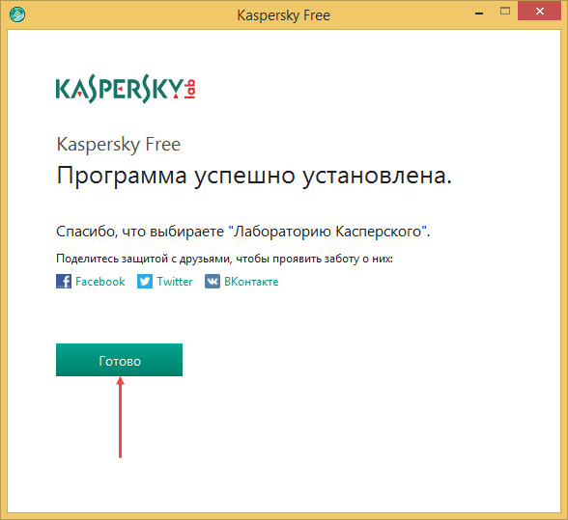
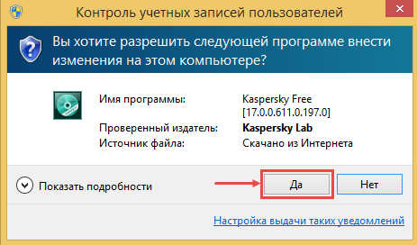
Установка антивирусной программы на примере Kaspersky Free
Скачать и запустить установочный файл
Принять лицензионное соглашение и Ознакомьтесь с текстом положения об использовании Kaspersky Security Network
Запуск установки
Завершение установки

Slide 10
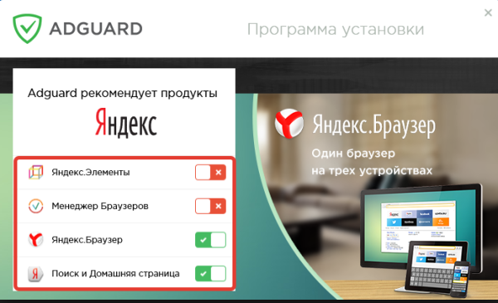
Работа в интернете
Использование надёжных браузеров
Установка расширения AdGuard для браузера

